Slide 1
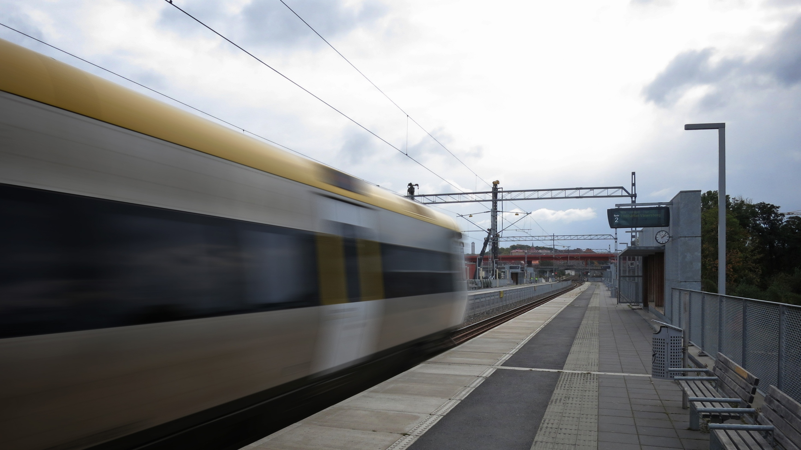
Säkerhet och god ljudmiljö
i det urbana stationssamhället
Erik Linn, arkitekt SAR/MSA
Mistra Urban Lunch-time 2015-10-15

Slide 2


Slide 3
En kartläggning av förutsättningar, regelverk och aktörer
Resultat:
Behov för helhetstänkande – buller, vibrationer och risker berör hela samhället
Kommunala möjligheterna många gånger begränsade
Incitamenten för att söka lösningar behöver öka

Slide 4
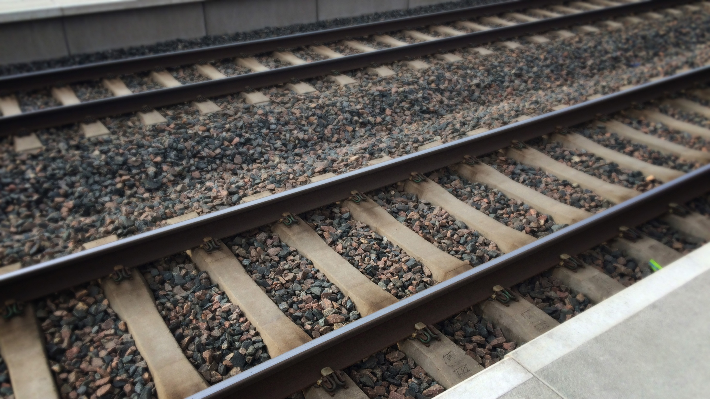

1993: ¼ av de förvärvsarbetande
2011: ⅓
Orsaker:
strukturomvandling av arbetsmarknad
ökad benägenhet att pendla
förbättrad infrastruktur

Slide 6
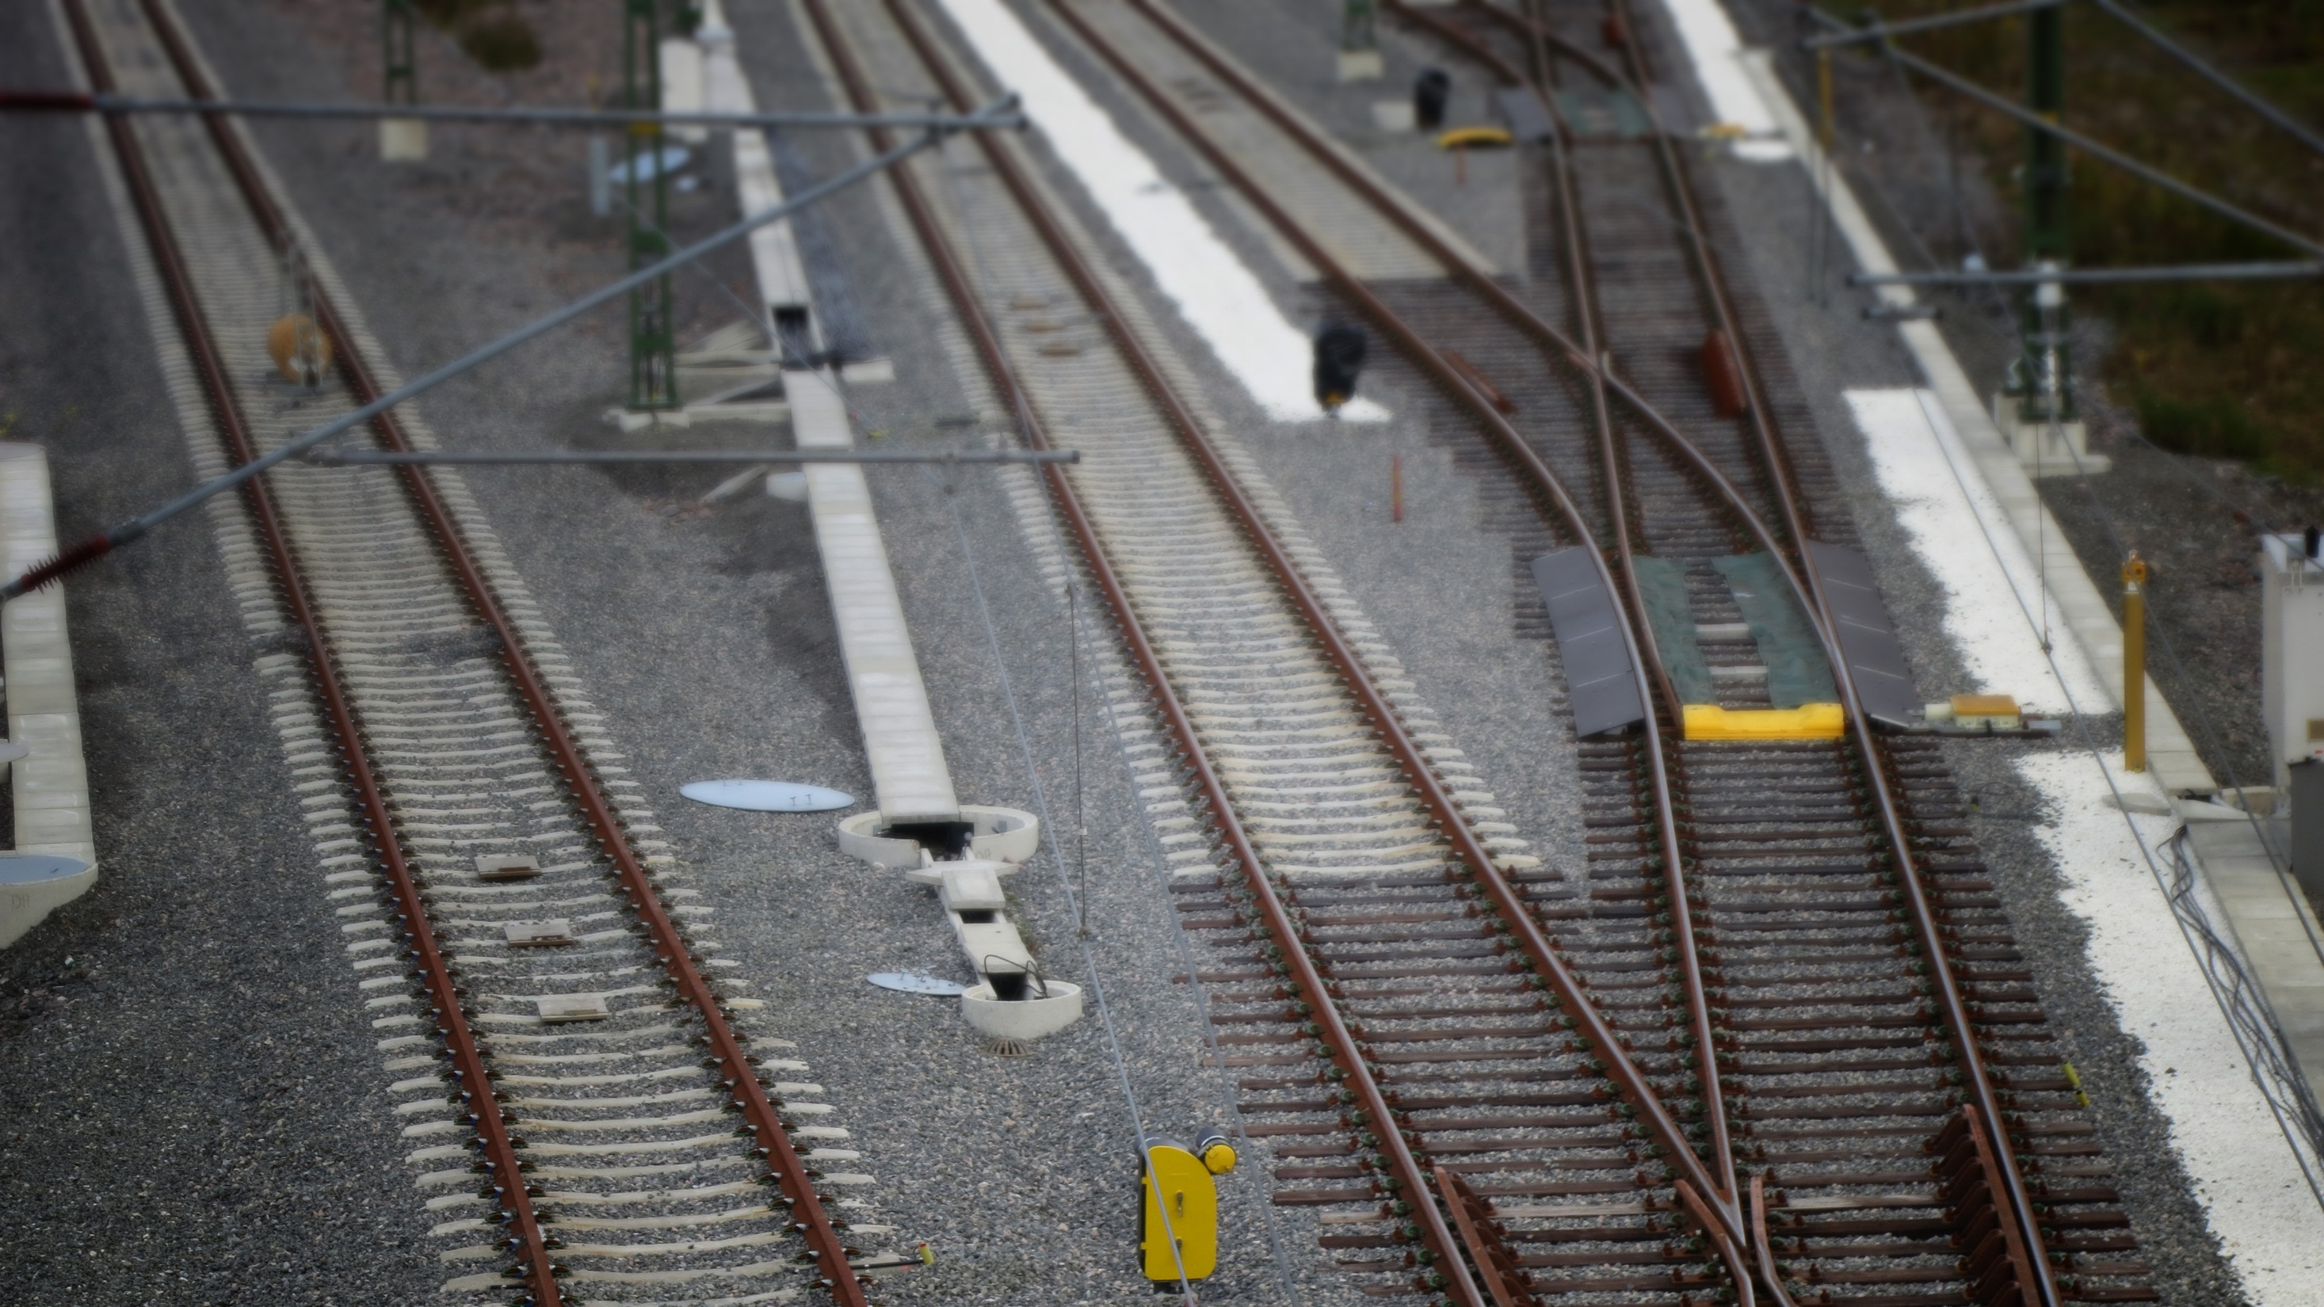
30%

Slide 7
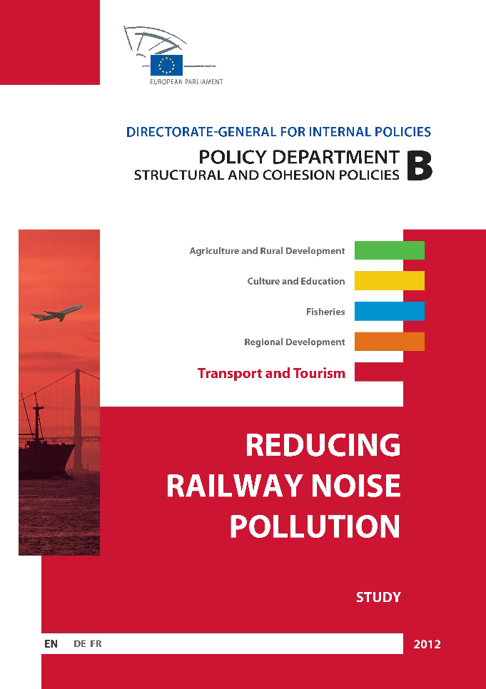

Slide 8
2,7% av svenskarna = 250 000 är störda av järnvägsbuller.
Boverket anger att 2 miljoner svenskar är störda av allmänt buller.

Slide 9
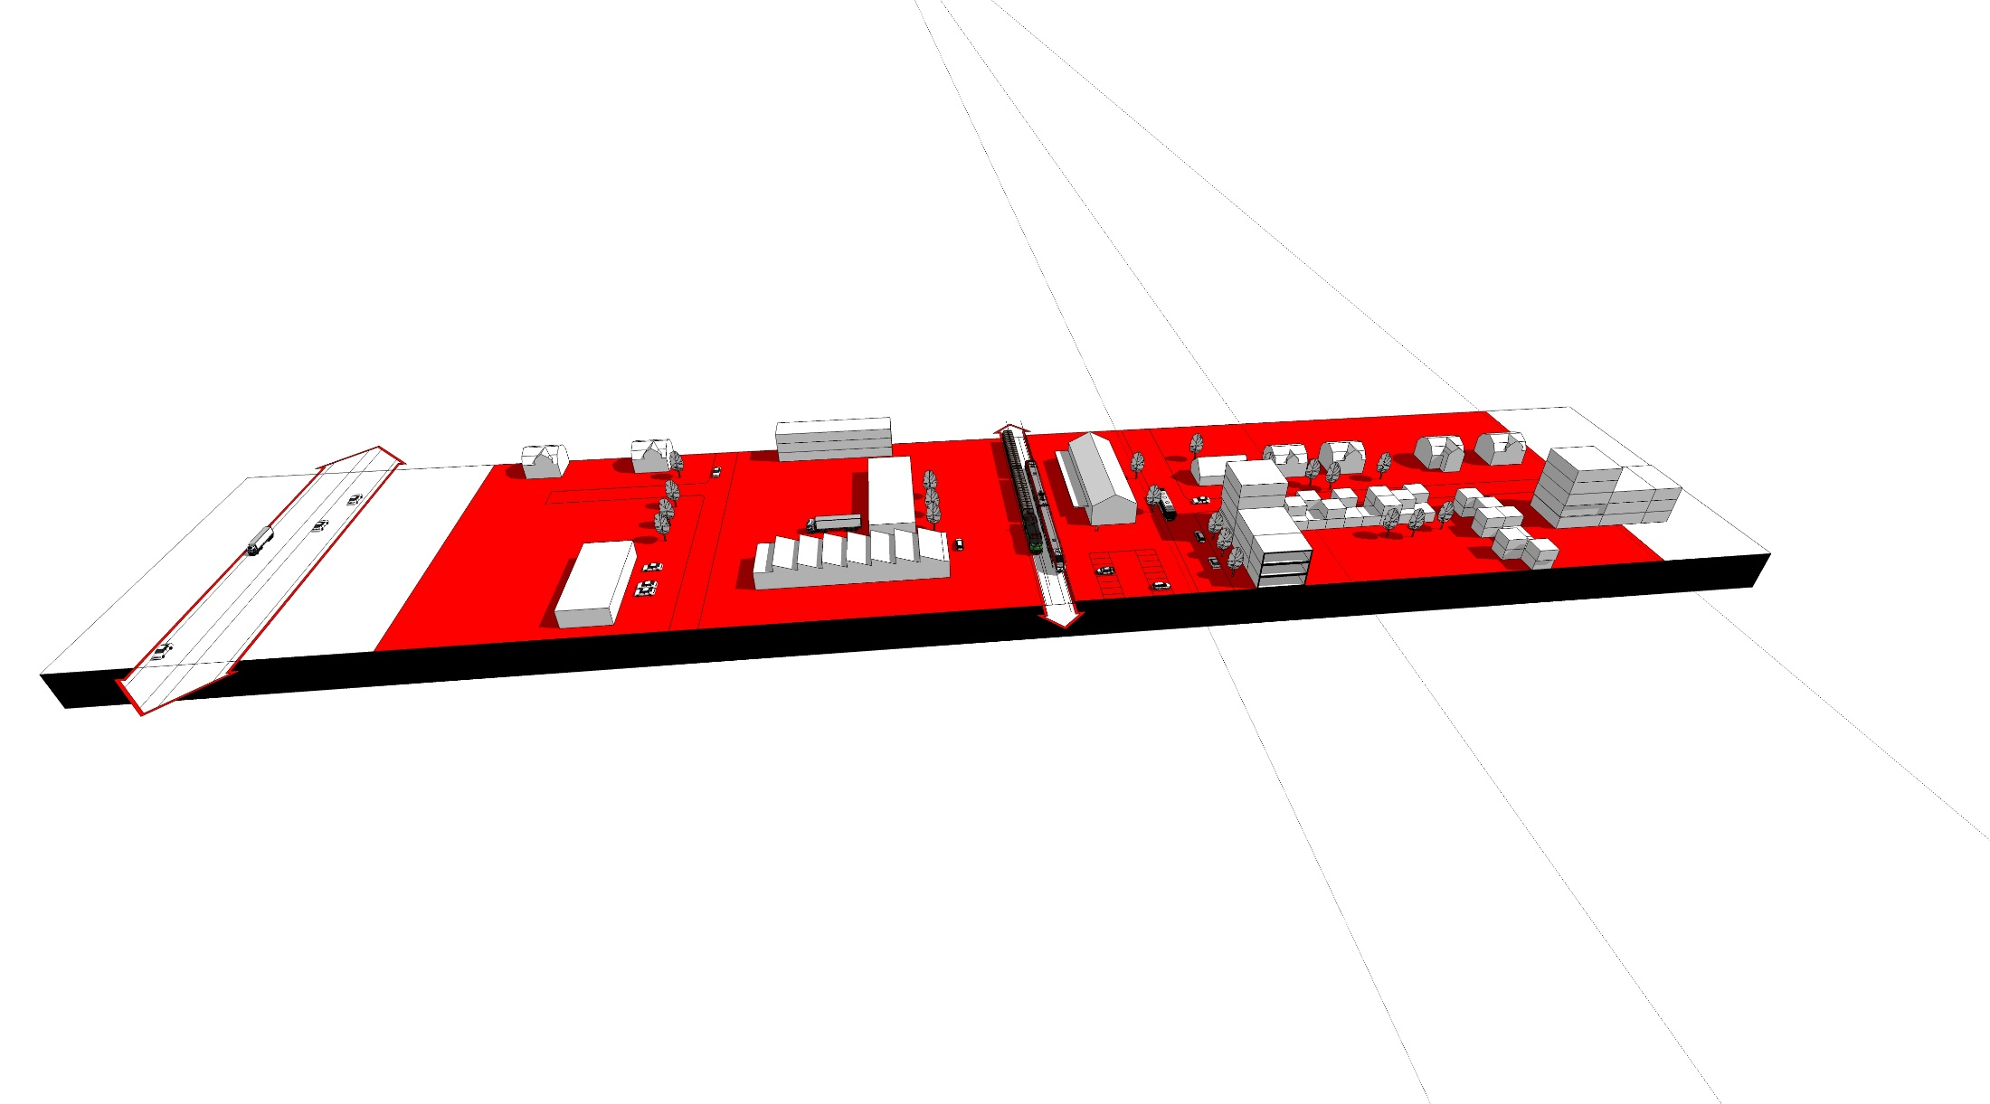
Stationssamhällets spelplan

Slide 10
Stationssamhällets spelplan
20% av marken (6 ha) inom en km radie från stationen faller inom 150 m-avståndet från spåren.

Slide 11
Stationssamhällets spelplan
En närliggande motorväg kan innebära en ljudmatta som i praktiken omöjliggör ny bebyggelse.

Slide 12
Stationssamhällets spelplan
omvandling
funktionsblandning
förtätning

Slide 13
Stationssamhällets spelplan
Exploatör – byggherre
Kommun
Länsstyrelsen
Boverket, Naturvårdsverket
Trafikverket
Riksintresse

Slide 14
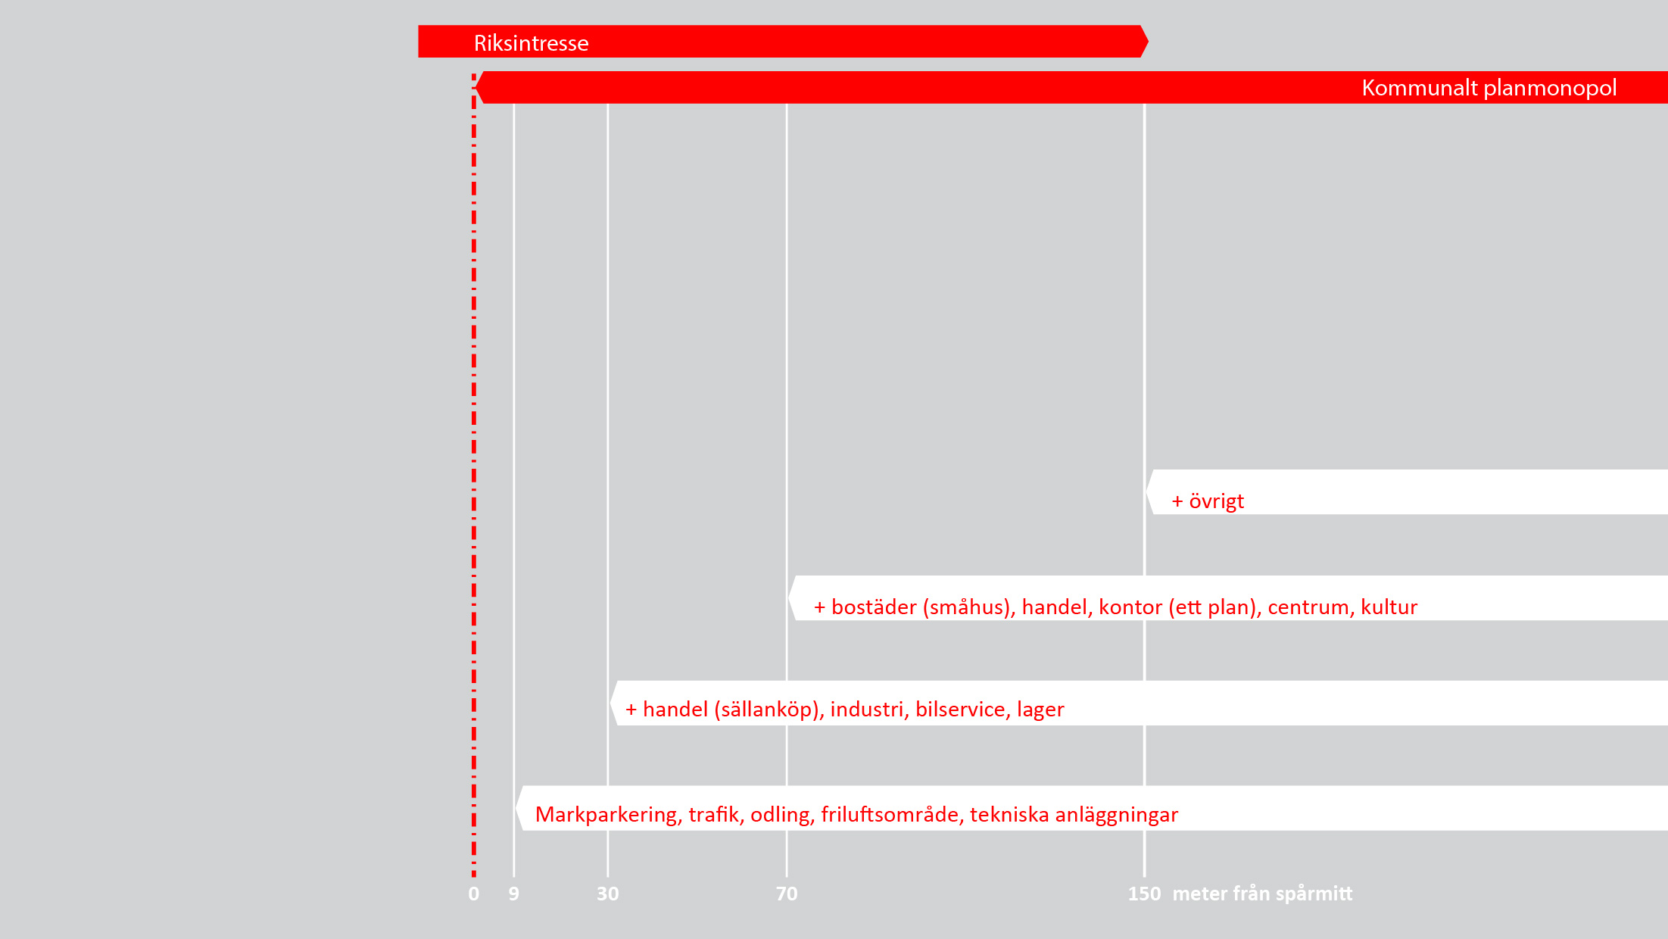


Slide 15
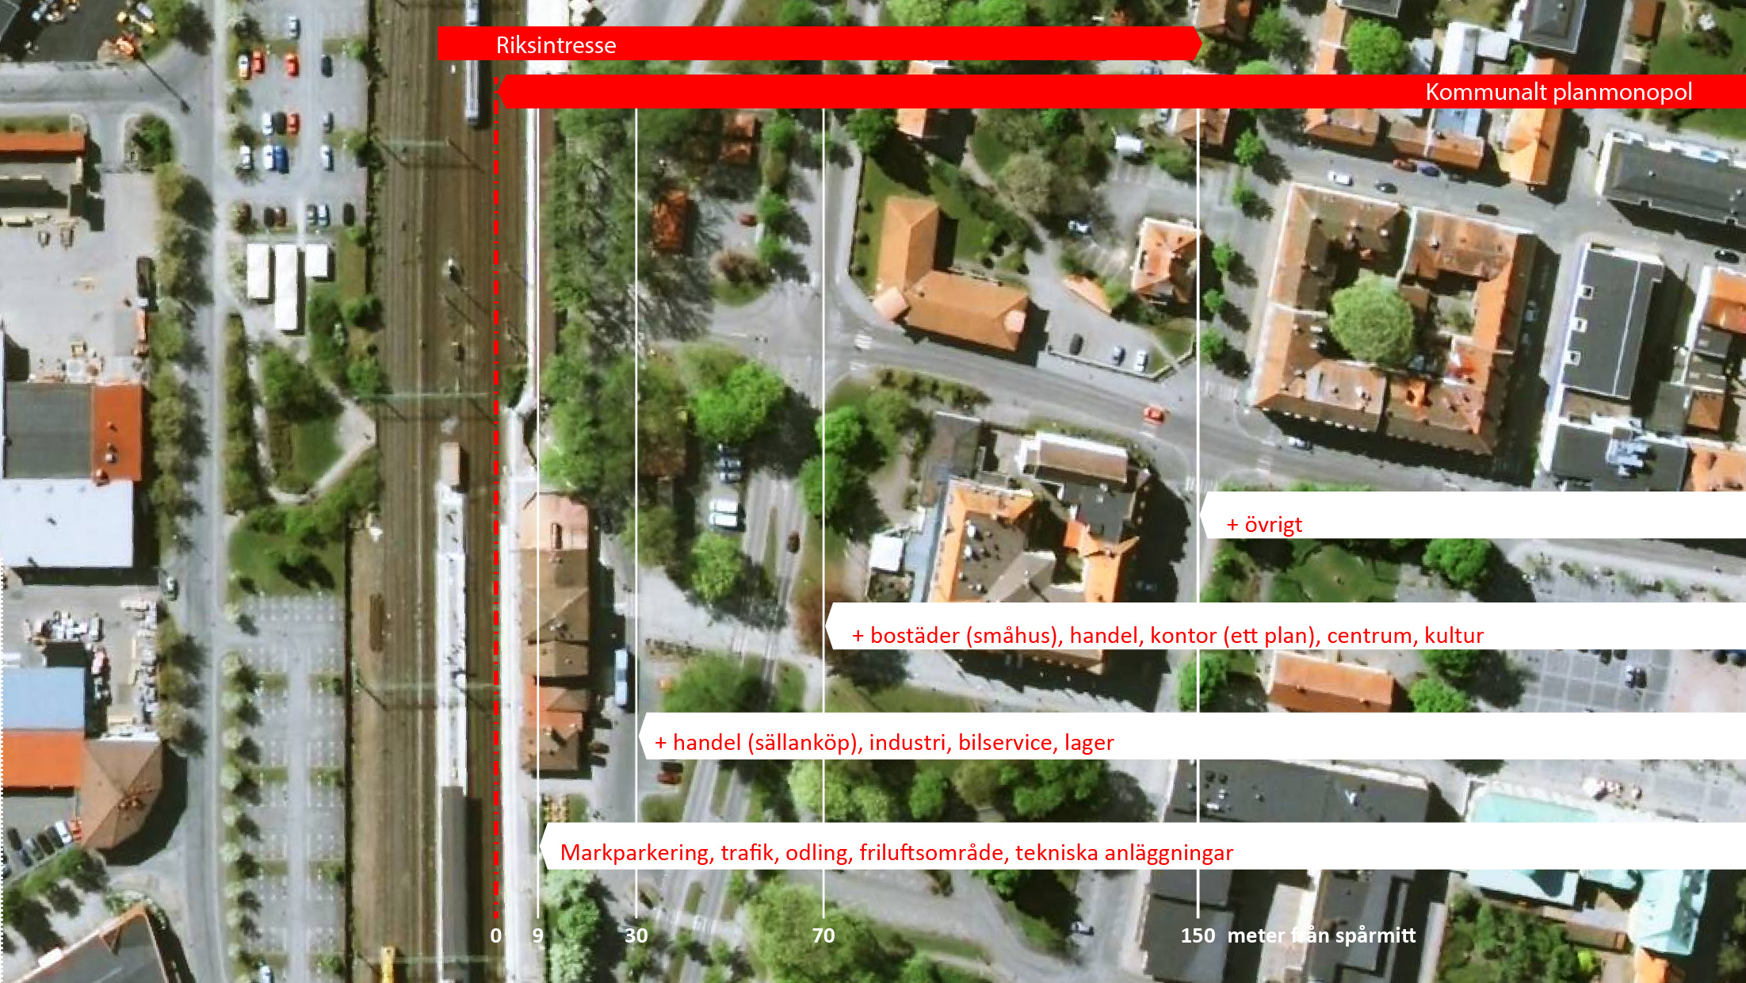
Alingsås

Slide 16
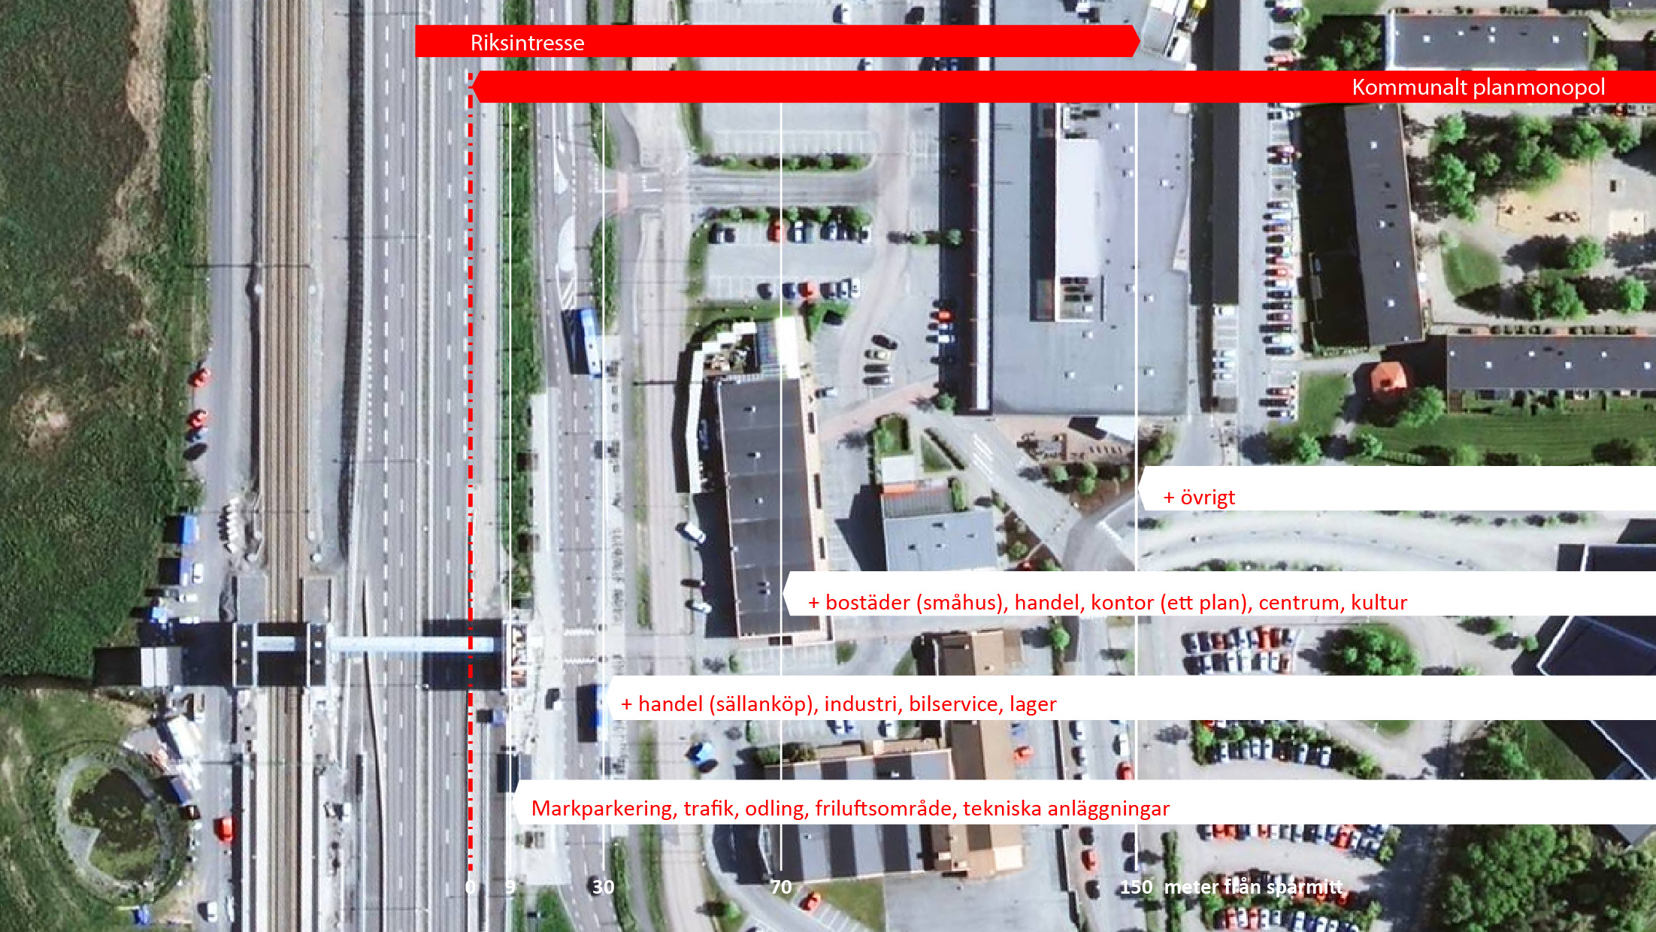
Nödinge

Slide 17
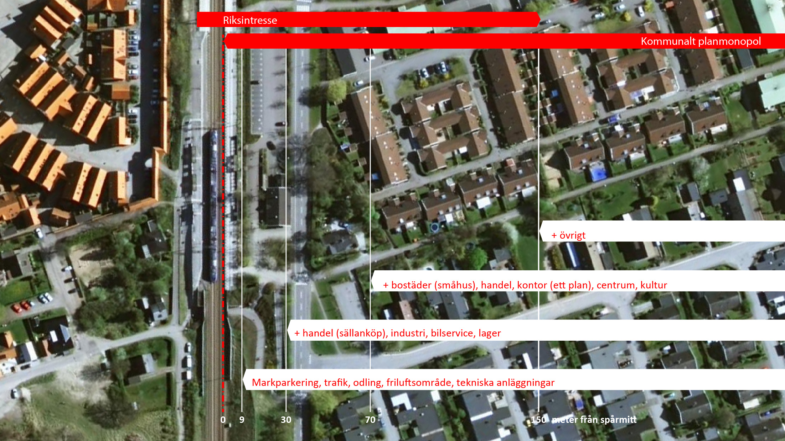
Hjärup

Slide 18
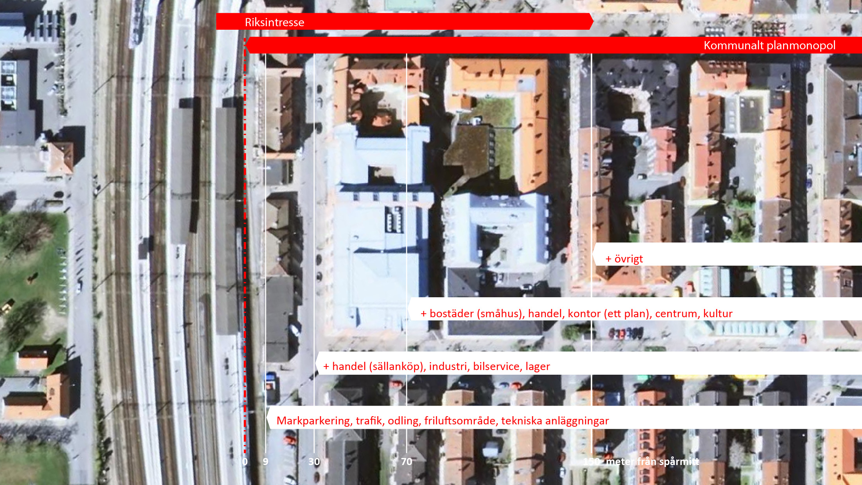
Hässleholm

Slide 19
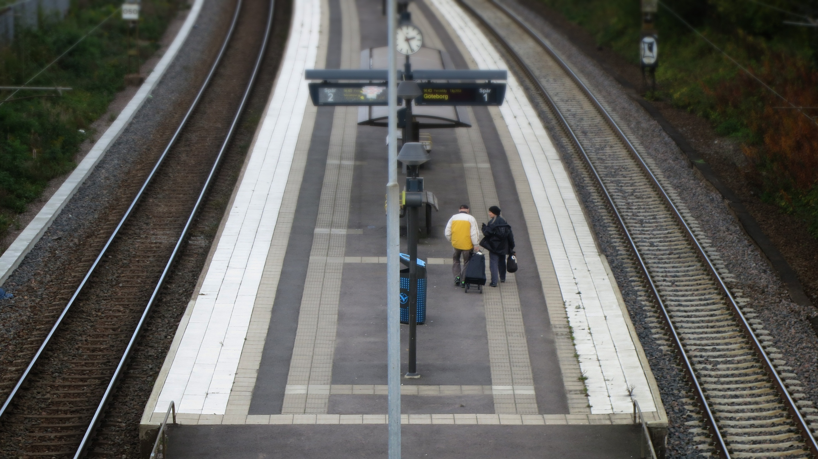
Fem områden
Lagar och regler
Beräkningsmodeller
Roller och attityder
Styrning och finansiering
Teknisk utveckling och innovation

Slide 20
Fem områden
Lagar och regler
Beräkningsmodeller
Roller och attityder
Styrning och finansiering
Teknisk utveckling och innovation
En mängd lagar och regler som inte alltid är samordnade
  Plan- och bygglagen
  Miljöbalken
  Väglagen
  Lagen om byggande av järnväg mm
Acceptabla bullernivåer tolkas olika och skiljer mellan bef bebyggelse och nybyggnation - trovärdighet
Kraven fokuserade på immission, inte emission
Nationella och internationella bestämmelser
Kunna tillgodoräkna sig åtgärder vid bygglov
Samordning och förutsägbarhet
§

Slide 21
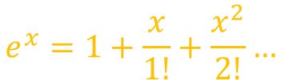
Fem områden
Lagar och regler
Beräkningsmodeller
Roller och attityder
Styrning och finansiering
Teknisk utveckling och innovation
Modellerna innehåller förenklingar och osäkerhetsfaktorer
God ljudmiljö - buller
Riskhantering saknas
Vibrationer lika stor fråga som buller
Beräkningsbara parametrar (exv buller och farligt gods) hamnar i fokus vid lovgivning
$$e^{x}=1+\frac{x}{1!}+\frac{x^{2}}{2!}…$$

Slide 22
Fem områden
Lagar och regler
Beräkningsmodeller
Roller och attityder
Styrning och finansiering
Teknisk utveckling och innovation
Regionala skillnader mellan kommuner men också mellan Länsstyrelser
Olika krav på befintlig och ny bebyggelse ger låg problem-förståelse hos inblandade aktörer.
Olika budskap från statliga företrädare, och oftast med en kritisk hållning till nybyggnadsprojekt.
Allmänhetens kunskapsläge
Informations- och kommunikationstekniska möjligheter (IKT)
EU direktiv - information

Slide 23
Fem områden
Lagar och regler
Beräkningsmodeller
Roller och attityder
Styrning och finansiering
Teknisk utveckling och innovation
Åtgärder så nära källan som möjligt är effektivast
Fördelning av kostnader på fler än de som bygger nytt
Beskattning
Bulleravgifter – det bör kosta att åstadkomma ljud
Möjlighet att använda bullerreducering i offentlig upphandling
Risk för suboptimering när PBL prövar enskilda projekt och inte helheten
Behov för ökad grad av incitament

Slide 24
Fem områden
Lagar och regler
Beräkningsmodeller
Roller och attityder
Styrning och finansiering
Teknisk utveckling och innovation
Dämpa ljudet nära källan
Motverka ljudutbredning, dämpa reflektioner
Kunna räkna in innovativa åtgärder vid bygglov
Funktionsintegrering

Slide 25
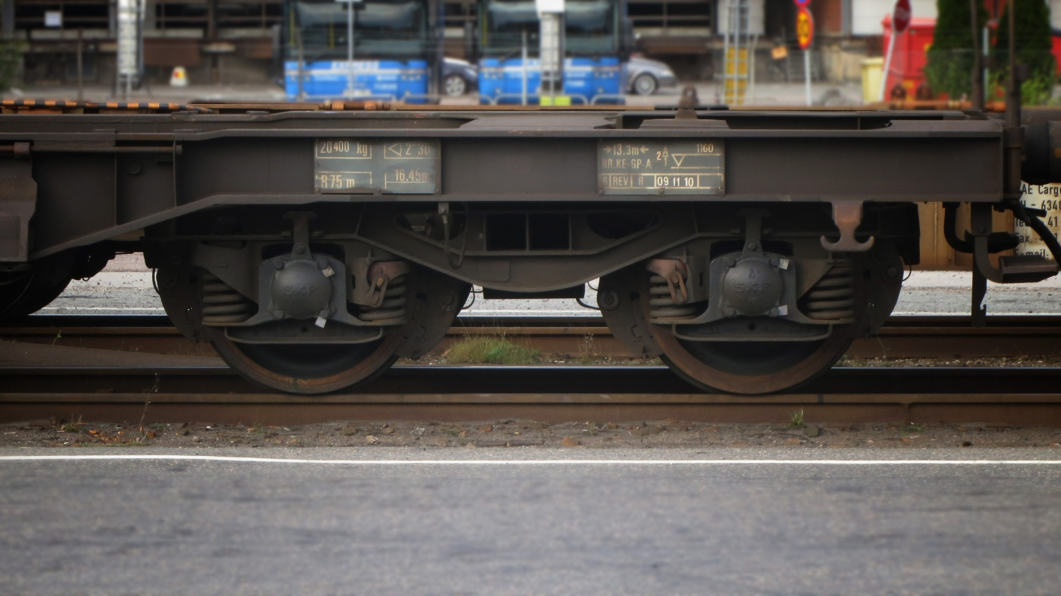

Slide 26
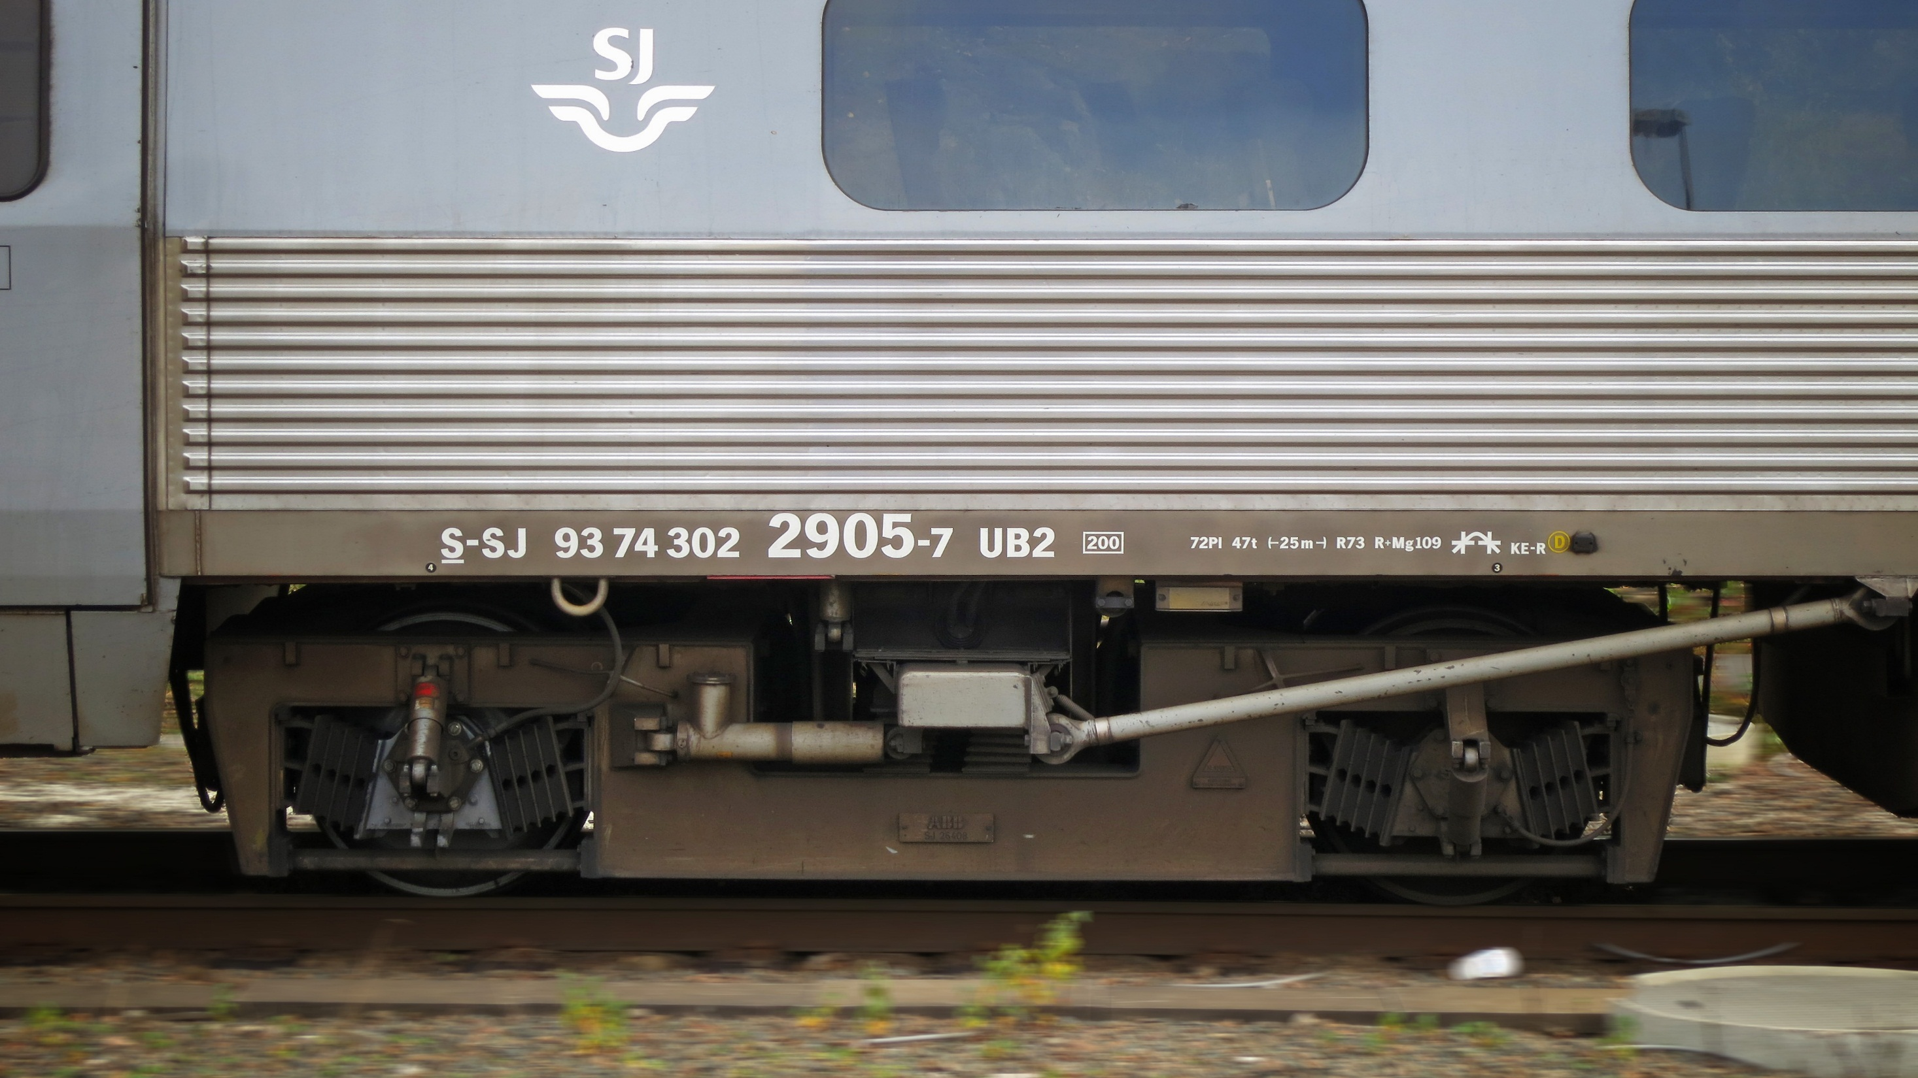

Slide 27
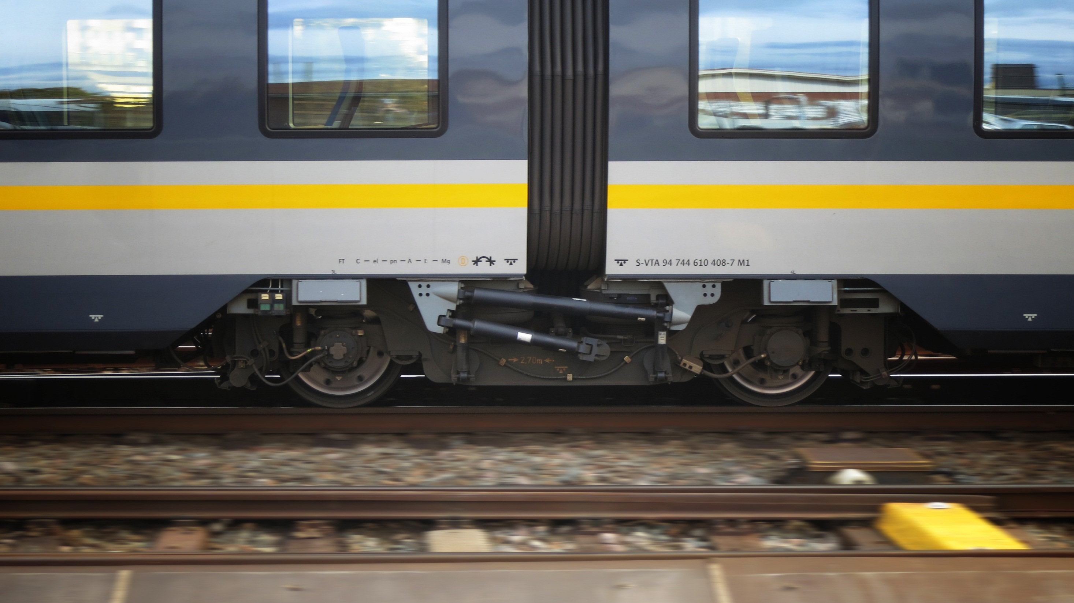

Slide 28
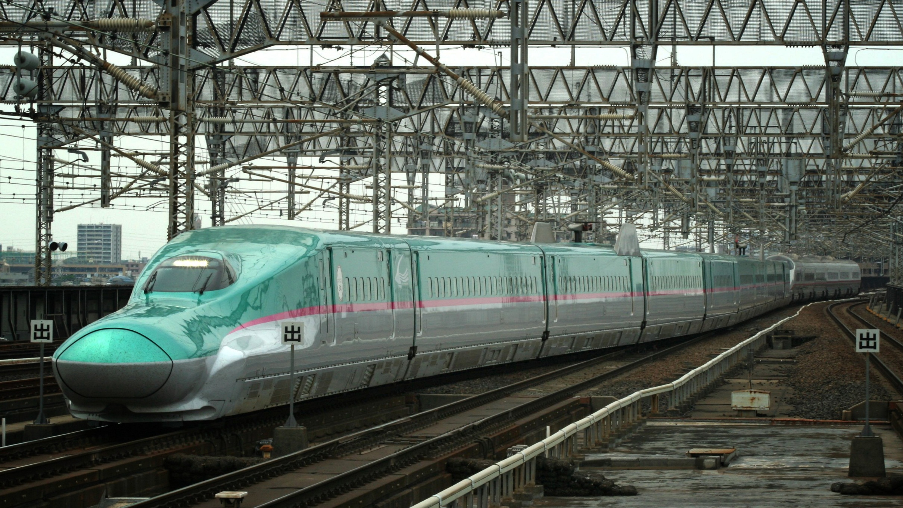
Bild: Wikimedia

Slide 29
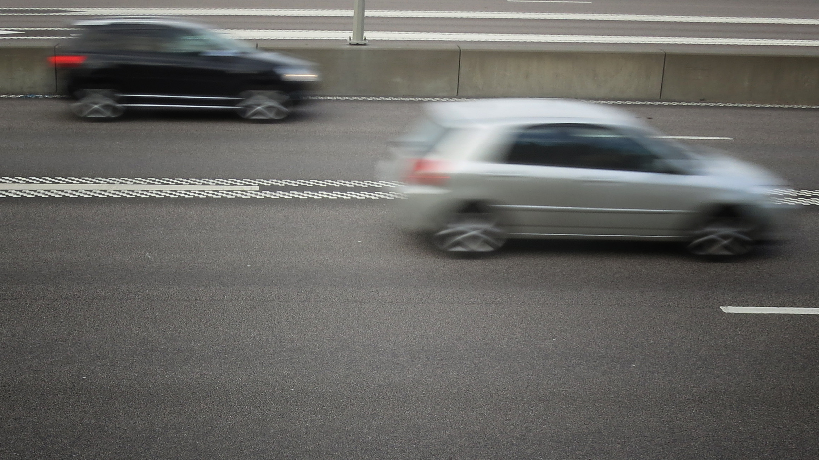

Slide 31
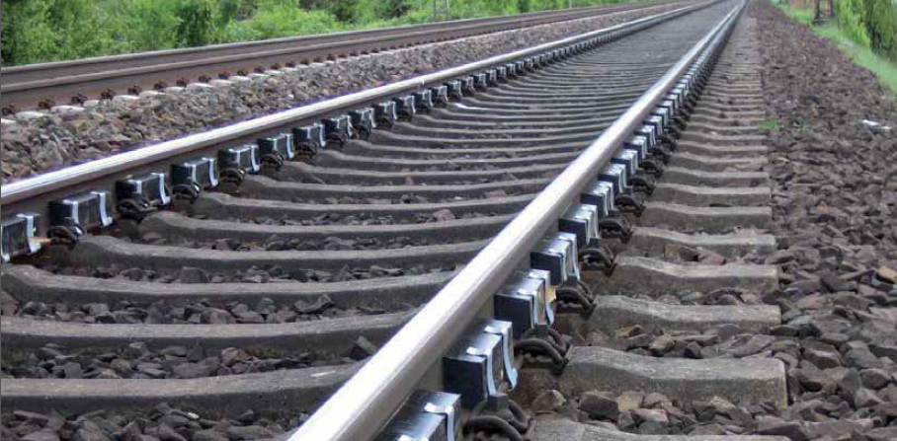
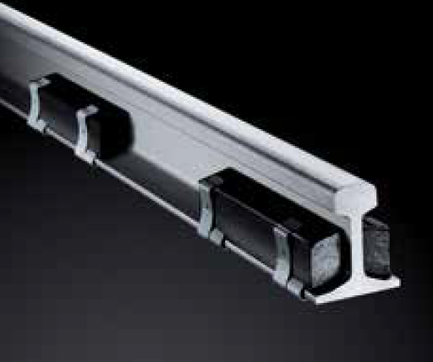

Slide 32
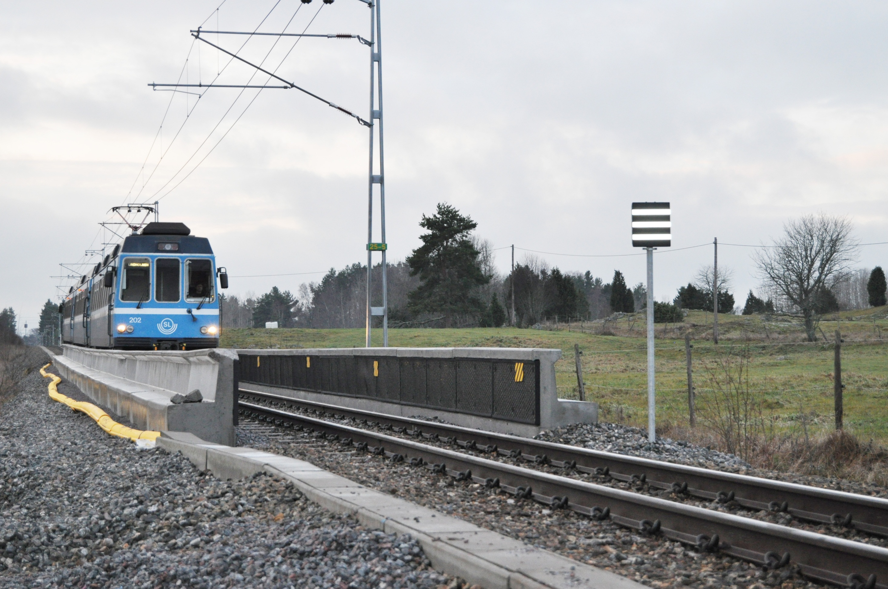
Bild: Stockholms läns landsting

Slide 33
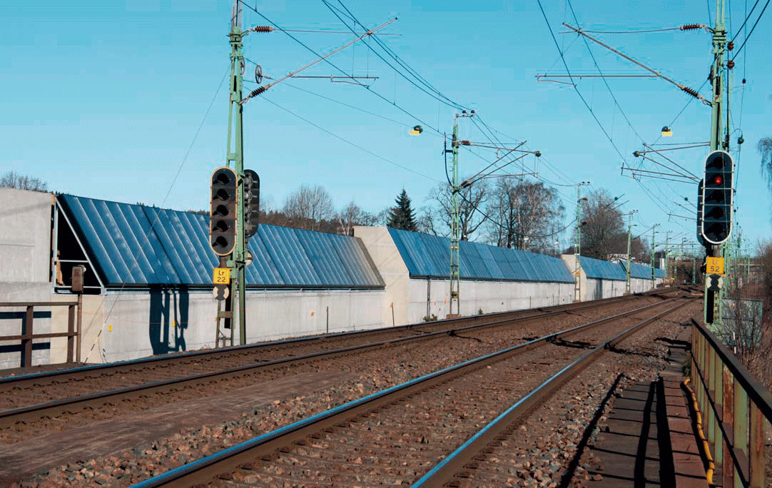
Bild: Vvsforum / Klas Sörbo

Slide 34
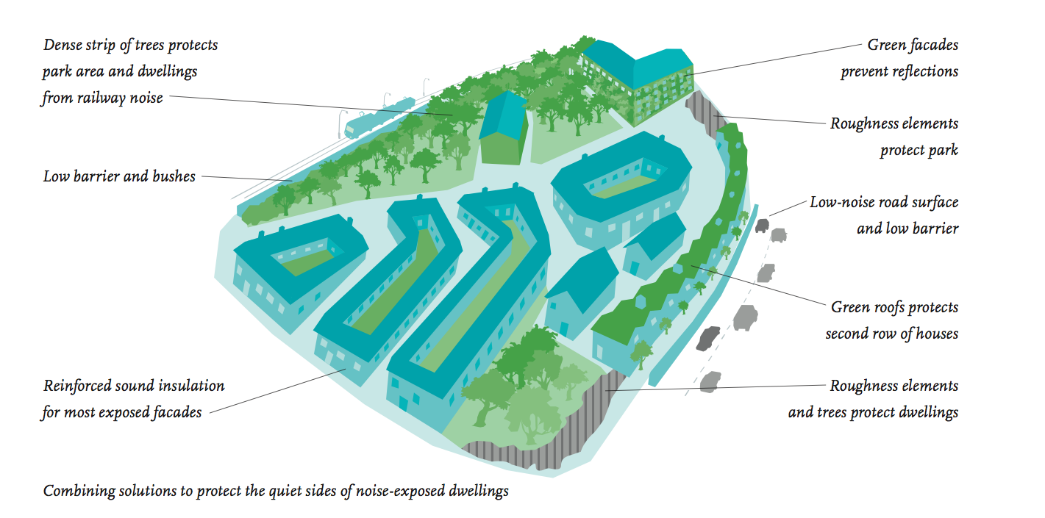
EU projekt: Hosanna, www.greener-cities.eu

Slide 35
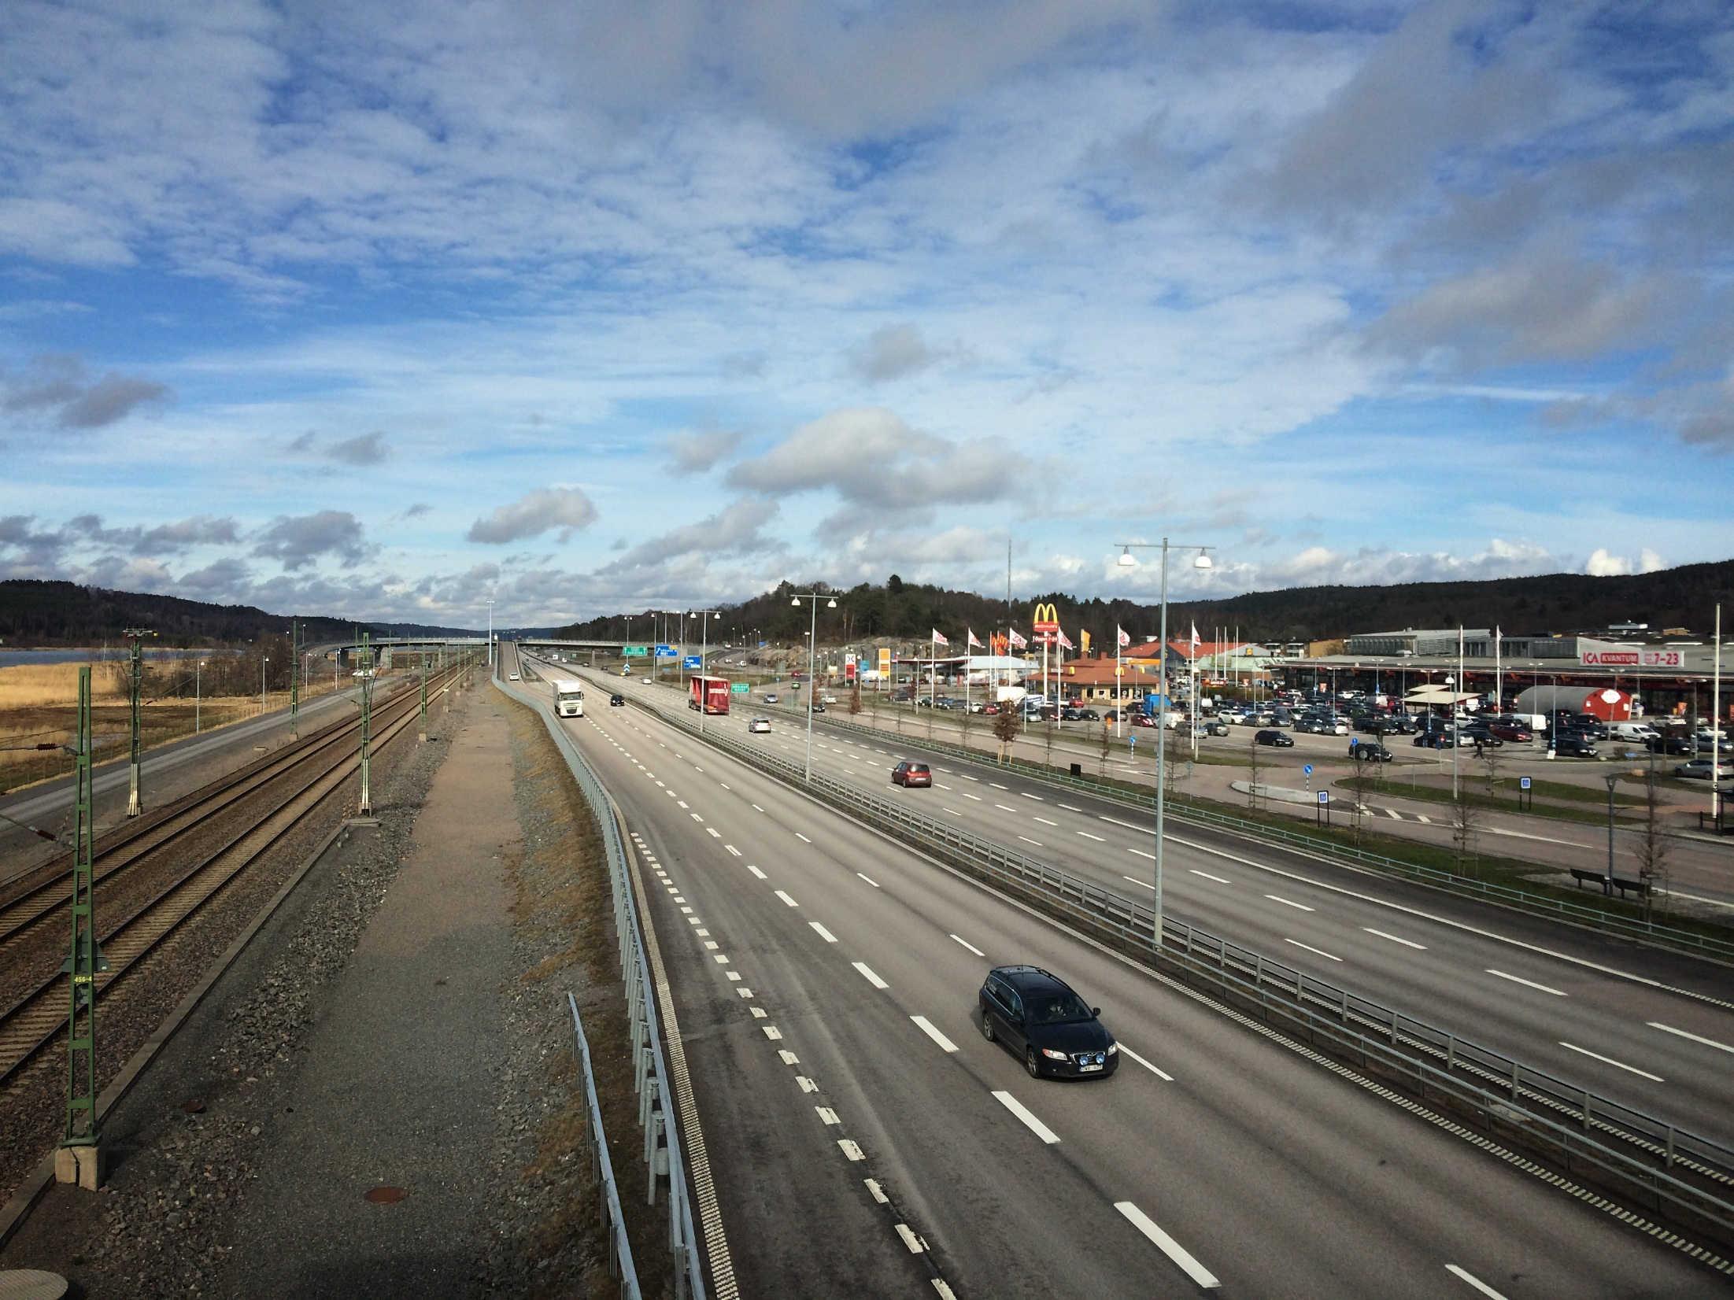

Slide 36
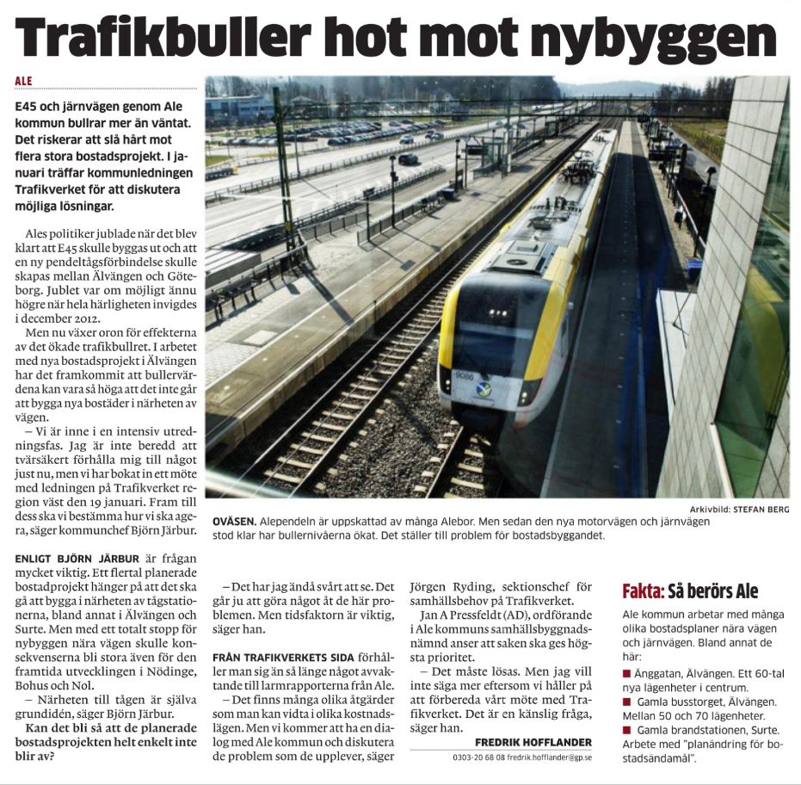
GP 2014-12-10

Slide 37
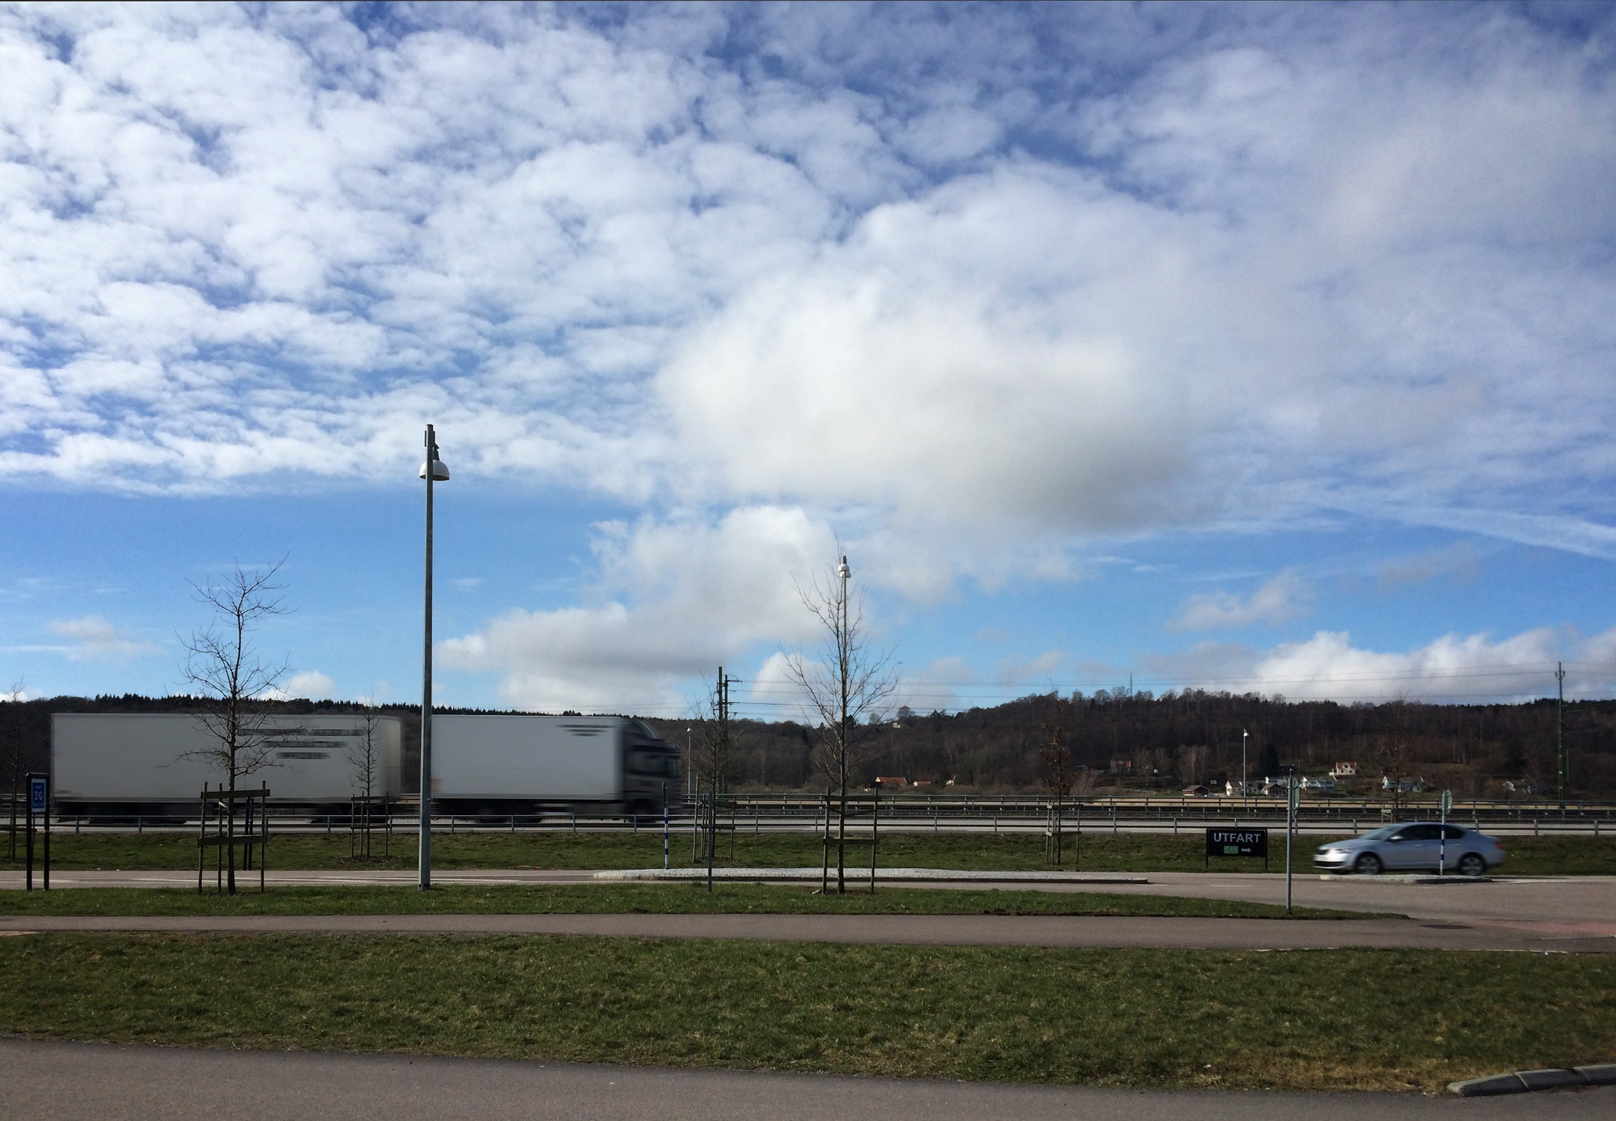

Slide 39
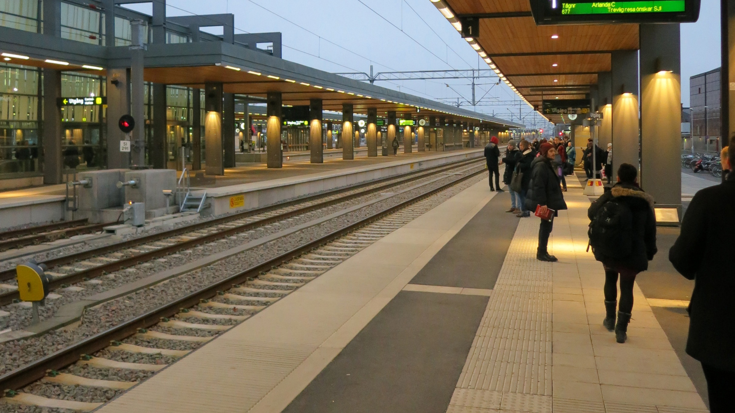
Slutsatser
Stora möjligheter för utveckling av
tekniska innovationer – angripa problemen närmare källan
processer – kunna tillgodoräkna sig åtgärder
bredare modeller för både beräkning och finansiering
Komplexa problem kräver fler och bredare incitament så att tydliga mål kan uppnås.
Ansvaret behöver koordineras och fördelas på aktörer och berörda.

